Slide 1
경보 수신반 사용 설명서
모델 WC8-48CH/AB
원 창

Slide 2
사 용 설 명 서
개 요
본 기기는 릴레이 접점신호를 수신 받아 채널 별로 경보를 울리고 점등되어 이벤트 입력을 확인 할 수 있는 제품입니다.
특 징
1) 8,16,24,32,40,48회로 경보수신기
2) 경보가 발생된 후 각 채널의 램프가 켜져 있어 사고 발생 장소의 확인가능
3) 외부 무 전원 접전출력으로 부가기기를 연동제어 할 수 있음
3. 제 원
1) 전 원 : DC12V 24V 겸용
2) 회 로 구 별 :8회로(A,B 접점수용 )
3) 표 시 기 능 : 경보 발생시 램푸및 부져음 발생
4) 복 구 기 능 : 채널S/W를 누르면 감시상태로 복귀
5) 경 보 시 간 : 0～350초
6) 크 기 : 제작 사항
3. 결선및 조작
1) 8,16,24,32,40,48회로 수신기의 단자와 스위치및 릴레이 접점에서 입력되는 선을 연결합니다.
2)사용을 하고자 하는 채널을 버튼을 누른 후 SECU-ON 버튼을 눌러 SECU-ON 램프 에 녹색LED가 깜빡거리면 정상 경계상태입니다.
3) 릴레이접점및 센서에서 이벤트 값이 발생하여 수신반에 부저가 울릴 경우 SECU-ON버튼을 눌러서 부져 소리를 정지시킨 후 SECU-ON버튼을 눌러서 경계상태를 유지합니다.
4) 경광등과 램프를 사용 할경우에는 수신기의 내부회로에 DC 전원 출력단자에 경광등 및 싸인렌을 설치 할 수 있습니다.

Slide 3
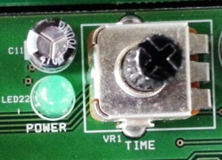
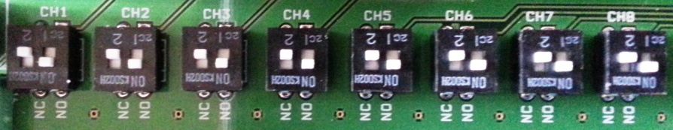
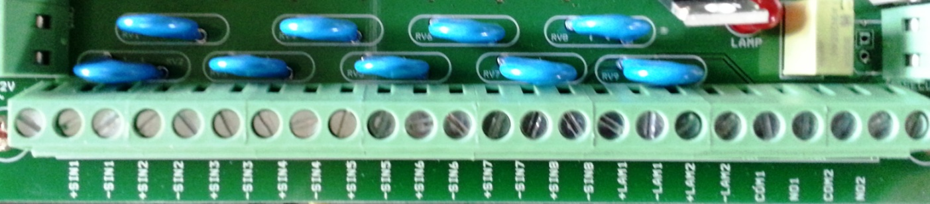
경보 수신반 단 자 구 성
접점입력 선택
접점입력 선택
접점입력 선택
접점입력 선택
접점입력 선택
접점입력 선택
접점입력 선택
접점입력 선택
접점입력 선택
알람 시간조정 0초에서 350초
전원IN+
전원IN-
전원IN+
A,B접점 전환 스위치
전원IN-
원격 SECU ON
1-8CH 입력 단자
DC출력단자
1 .전원은 전원DC12-24V (IN + IN-) 극성주의 연결합니다.
2. 릴레이접접을 S1 -S1부터 S8-S8까지 극성구분은 없습니다.
3. 경광등 및 싸이렌 연결 LAMP + - 구분하여 연결합니다. (12V 24V 용)
4 .COM/NO 외부 릴레이 접점이 필요 할 경우 사용합니다. (VD-130접점연결)
5 . 원격 SECU ON 외부에서 경계및 해제를 할 경우 사용합니다.

Slide 4
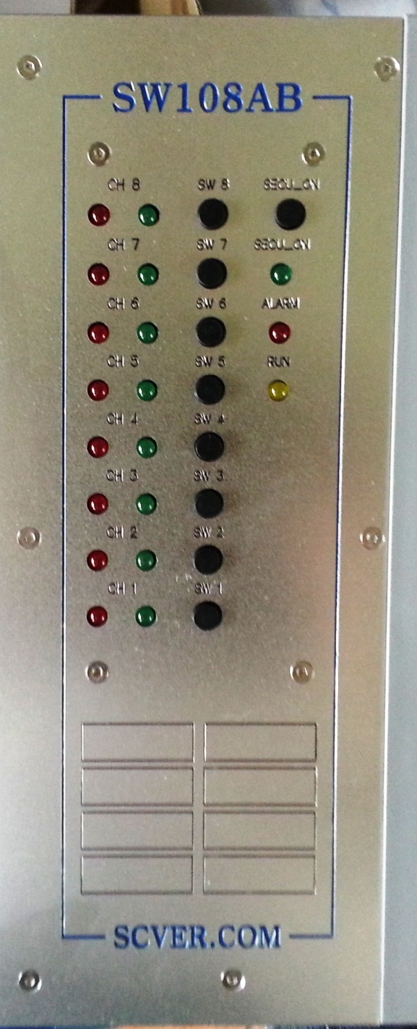
경보 수신반 단 자 구 성
전체 경계 알람 해제 리셋 버튼
채널 ON/OFF 버튼
사용유무 표시등
알람 및 입력 표시등

Slide 5
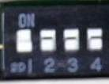
통신 아이디는 0번에서 7번까지 설정 사용 합니다.
( 총 8개 그룹 64채널 )
필독 // 수신반 아이디 값과 프로그램의 아이디 값을 동일 하게 설정하여 메세지를 등록 하셔야 합니다.
전화번호 16개는 모든 수신반에 동일하게 적용 되지만 문자내용은 모두 다르게 설정 할 수 있습니다.
모두 off : 0번
1번 on : 1번
2번 on : 2번
1번 2번 on : 3번
3번만 on : 4번
1번 3번 on : 5번
2번 3번 on : 6번
1번 2번 3번 on : 7번 입니다.
딥 스위치 설명 ( 1=1 / 2=2 / 3=4 )
주의// 4번 딥 스위치는 사용하지 않습니다.

Slide 6
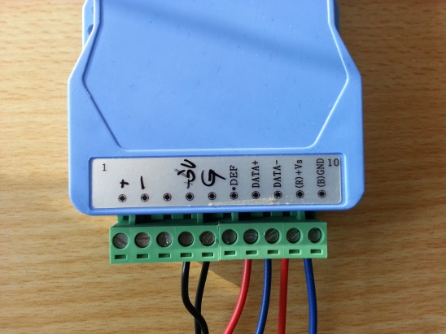
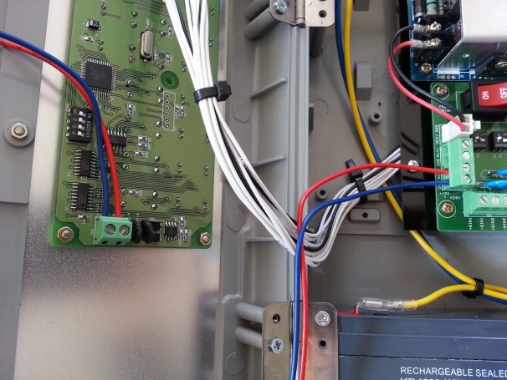
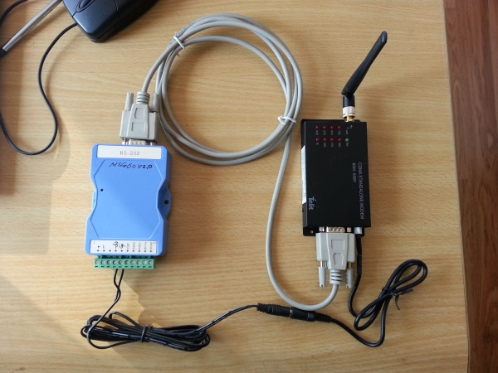
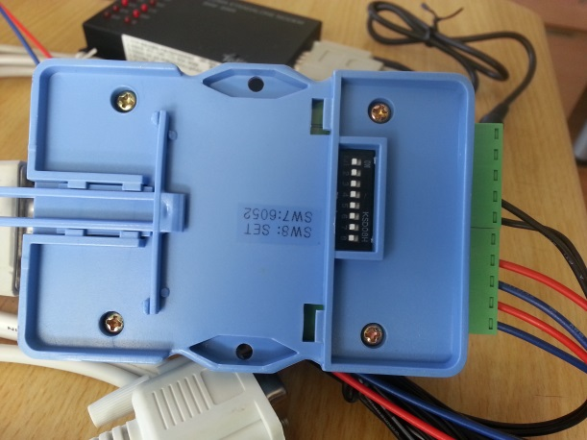
통신용 단말기 와 수신반 결선
통신용 단말기 와 모뎀연결
통신용 단말기셋팅전 후면 8번

Slide 7
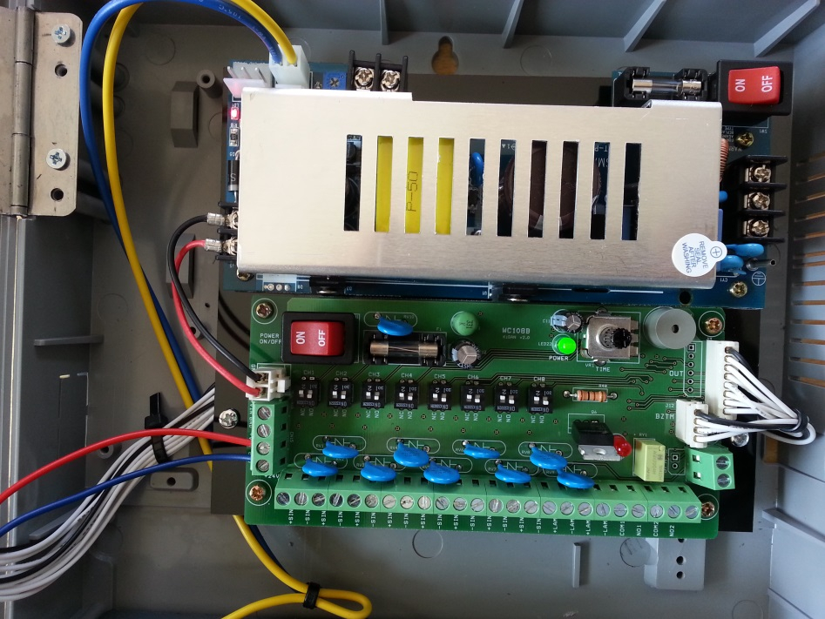
수신반 220v 전원 공급 센서입력 릴레이입력
220v 전원입력
센서 입력 / 릴레이입력

